Slide 1
CHAØO MÖØNG CAÙC CON ÑEÁN VÔÙI TIEÁT TOAÙN

Slide 2
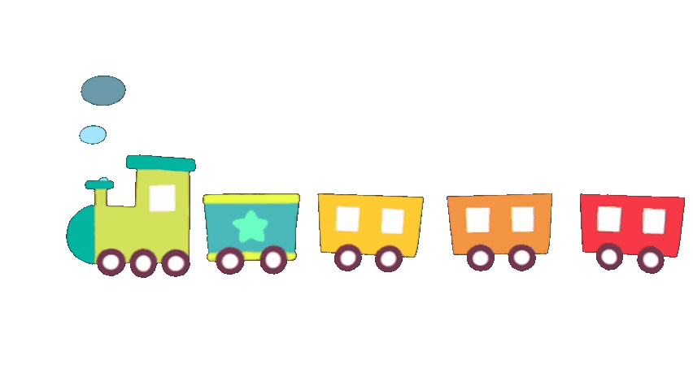
Khôûi ñoäng

Slide 3
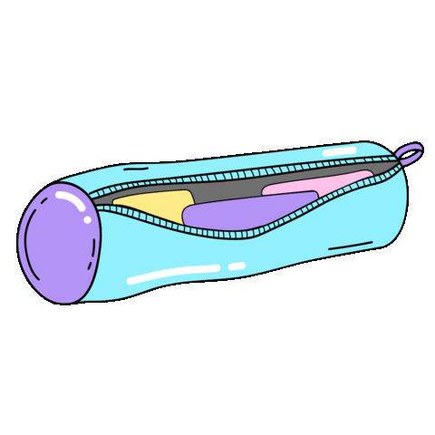
HỘP BÚT THẦN KỲ
Notes:
- Giáo viên tổ chức cho nhóm đôi học sinh ngồi cạnh nhau mở hộp bút của mình kiểm tra xem bạn nào có nhiều hay ít đồ vật trong hộp bút hơn.

Slide 4
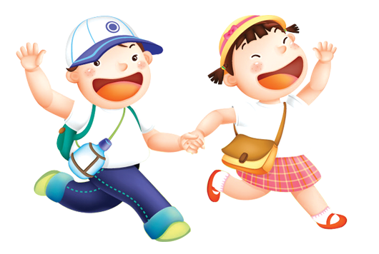
BÀI TOÁN ÍT HƠN

Slide 5
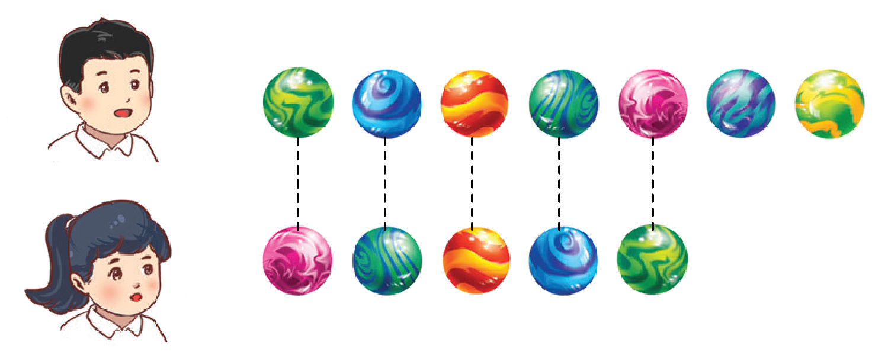
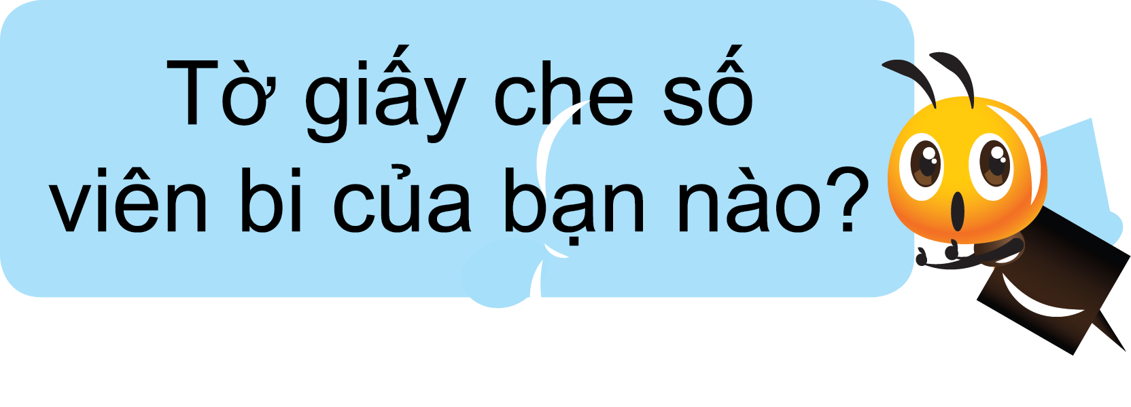

Slide 6
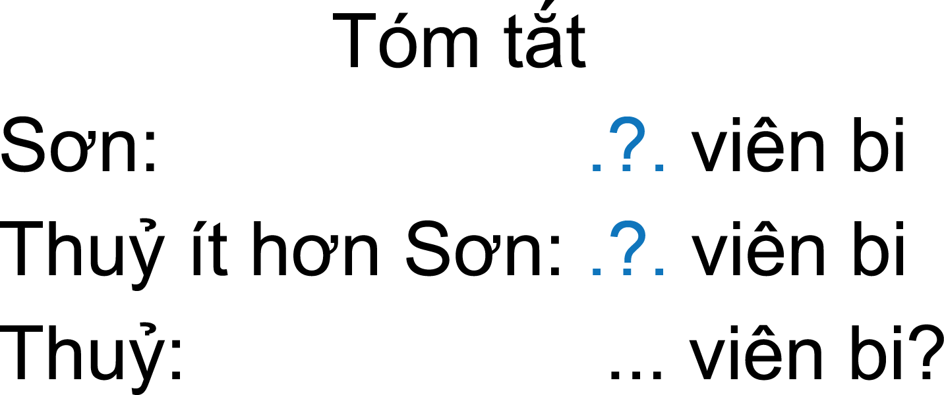
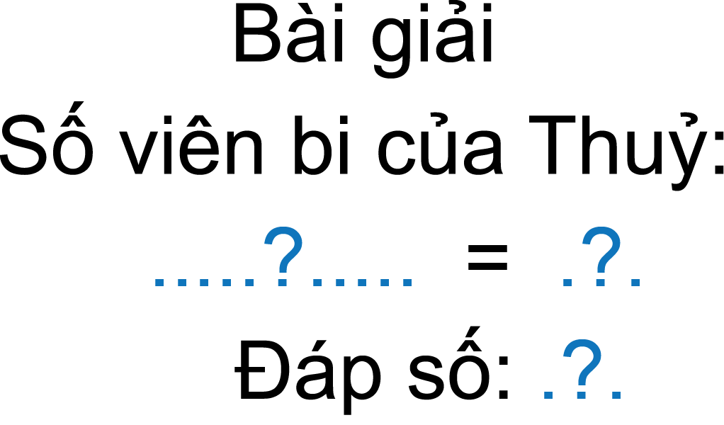
7
2
7 – 2
5 ( viên bi)
5 viên bi.

Slide 7
Sơn có 7 viên bi
Thuỷ có 5 viên bi
Notes:
Kích vào tờ giấy biến mất

Slide 8
Tóm tắt
Lớp 2A: 35 học sinh
Lớp 2B ít hơn lớp 2A: 2 học sinh
Lớp 2B: … học sinh?
Bài giải
Lớp 2B có số học sinh là:
(học sinh)
Đáp số: 33 học sinh.
35 – 2 = 33

Slide 9
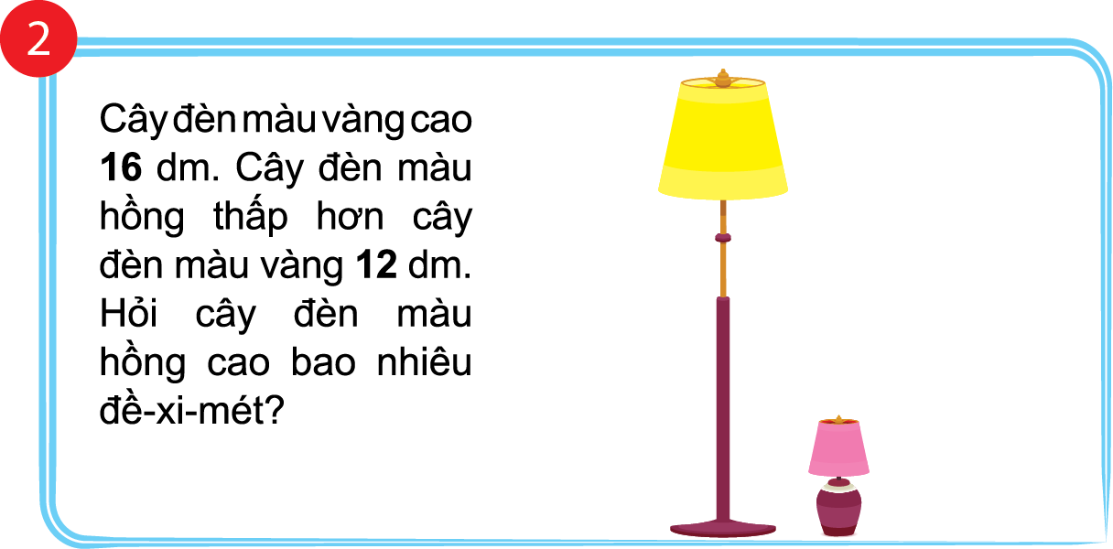
Tóm tắt
Đèn màu vàng: 16 dm
Đèn màu hồng thấp hơn đèn màu hồng: 12 dm
Đèn màu hồng: … đề-xi-mét?
Bài giải
Đèn màu hồng cao số dm là:
(dm)
Đáp số: 4 dm
16 – 12 = 4

Slide 10
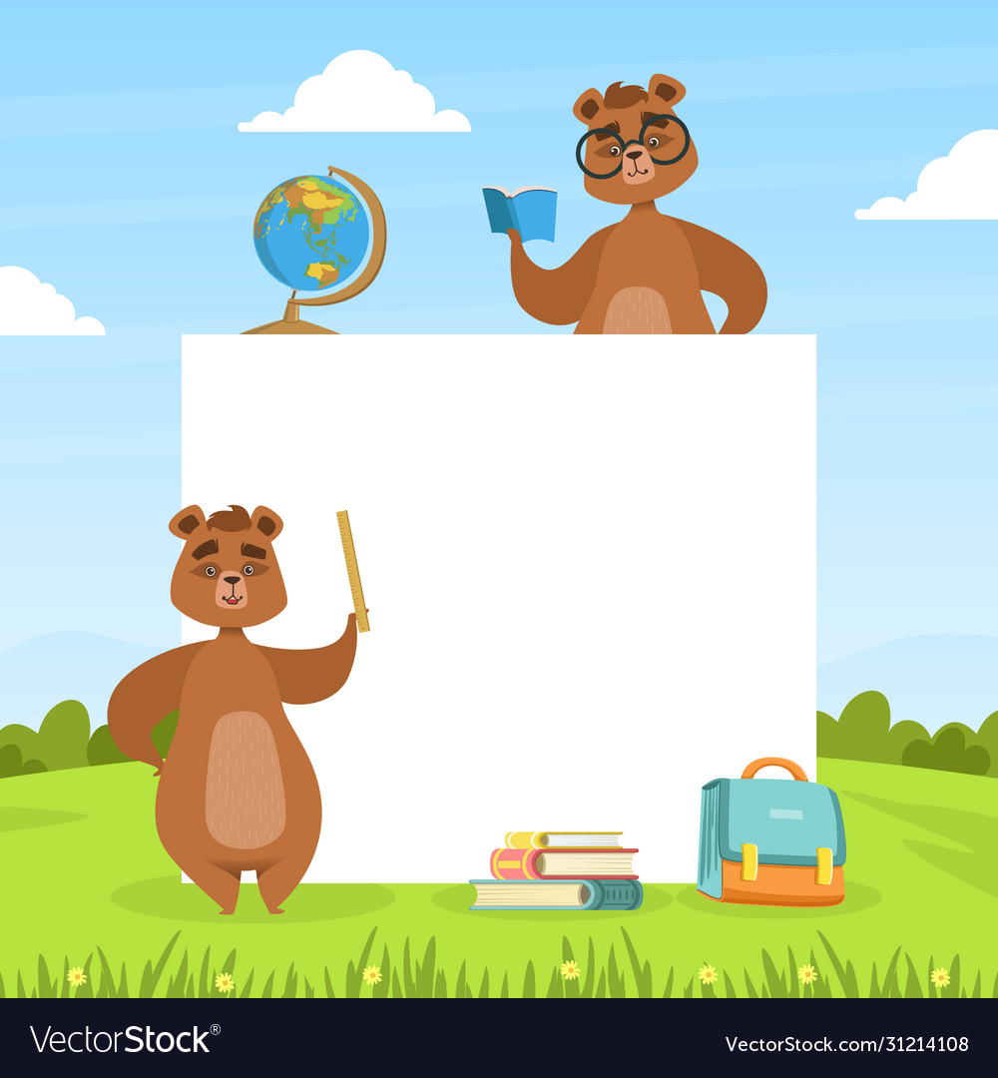
Cuûng coá

Slide 11
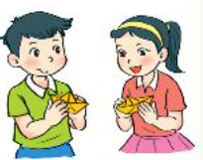
Mai gấp được 8 cái thuyền, Nam gấp được ít hơn Mai 2 cái.
Hỏi Nam gấp được mấy cái thuyền?
Tóm tắt
Mai gấp: 8 cái thuyền
Nam gấp ít hơn Mai: 2 cái thuyền
Nam: … cái thuyền?
Bài giải
Số thuyền Nam gấp được là:
8 – 2 = 6 (cái)
Đáp số: 6 cái thuyền.

Slide 12
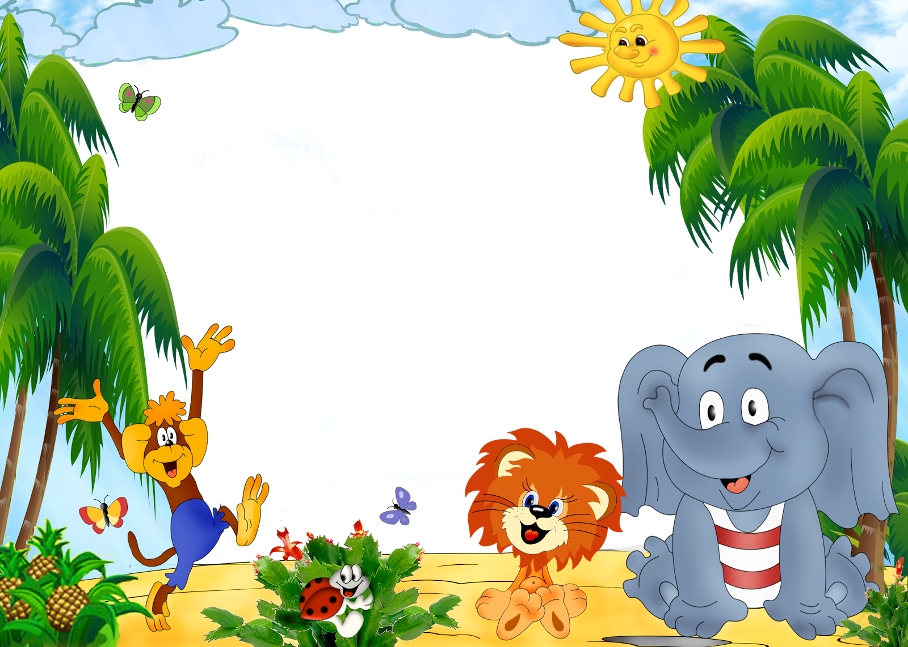
CHAØO TAÏM BIEÄT CAÙC CON

